Slide 1
Сюжетно-ролевая игра для начальной школы «Жизнь прекрасна, если всё безопасно!»
Проект разработали
учителя технологии
Чеверда Т.И. «ООШ№10»
Ляхова О.А. СОШ №21
Полевщикова Е.П.СОШ№28
Сафронова Н.П. СОШ№28
Нигматулина Р.А.
СОШс.Новая Елюзань
Охрана труда

Slide 2
Проблема
НЕЗНАНИЕ ТЕХНИКИ БЕЗОПСНОСТИ-ОПАСНО ДЛЯ ЖИЗНИ.
Потребность
СДЕЛАТЬ ИЗУЧЕНИЕ ПРАВИЛ ТЕХНИКИ БЕЗОПАСНОСТИ ИНТЕРЕСНЫМ И УВЛЕКАТЕЛЬНЫМ.

Slide 3
Цель: Способствовать формированию знаний по технике безопасности с применением на практике.
Задачи:
-ознакомление с безопасными приемами труда;
-развитие познавательного интереса.

Slide 4
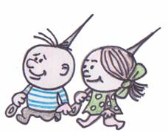
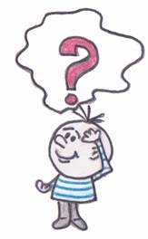
Труд-дело очень важное,
порой небезопасное.
Правила должны вы знать, безопасность соблюдать.

Slide 5
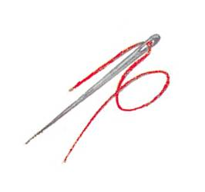
Никак не согласится
Она лежать без толку
Кто знает мастерицу
усердную …
Тонконогая Ненила всех одела-нарядила. А на самой бедняжке Даже нет рубашки.

Slide 6
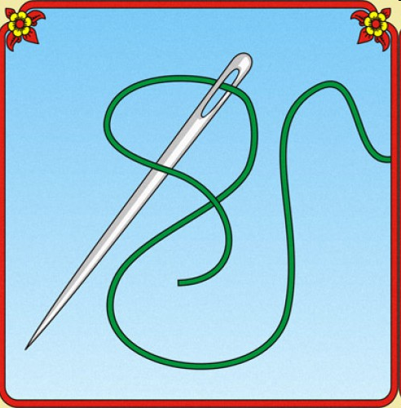
Держится подружка за моё ушко,
Стёжкою одною век бежать за тобою (иголка с ниткой)

Slide 7
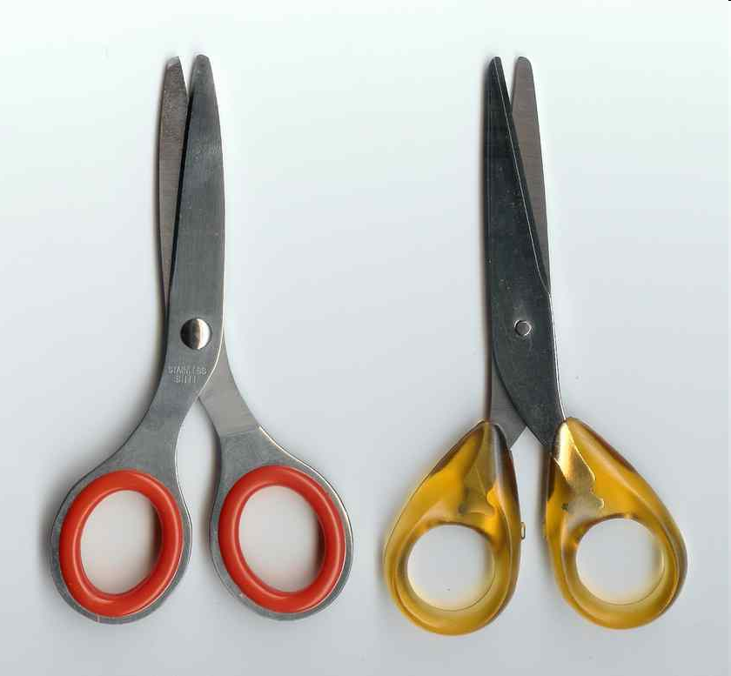
Инструмент бывалый-
не большой, не малый.
У него полно забот- он и режет и стрижёт.

Slide 8
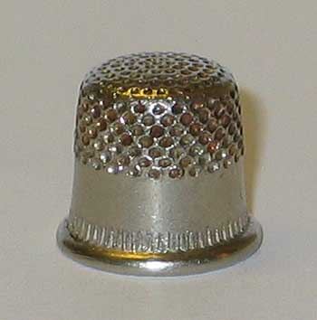
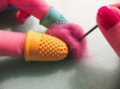
На пальце одном
ведёрко вверх дном
Напёрсток — колпачок, который надевается на палец с целью его защиты от укола иголкой при шитье на руках и для проталкивания иглы сквозь толстый материал.

Slide 9
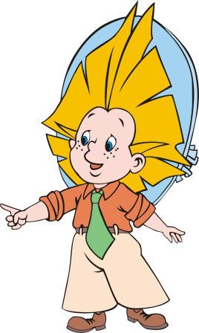
Игла в работе весела,
она тонка и так мала!
Не будешь класть её на место,
вдруг потеряется в отместку
и затаится в беспорядке…
тебе ж потом
воткнётся в пятку.

Slide 10
Работать ножницами можно,
Но только очень осторожно.
Не бегай с ними по квартире-
Так можно сделать харакири.
Коль просит кто-то, не зевай,
Вперёд колечками подай.

Slide 11
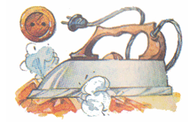
То назад, то вперёд ходит, бродит пароход.
Остановишь- горе! Продырявишь море!

Slide 12
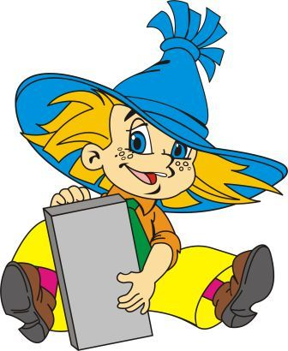
Правила должны
вы знать,
безопасность
соблюдать.
Охрана труда

Slide 13
Жизнь прекрасна,
если всё безопасно.

